Slide 1


Иванова Л.М., заведующая женской консультацией ГАУЗ «Городская поликлиника № 2»

Slide 2
План, поставленный перед нами на 2025г

Slide 3
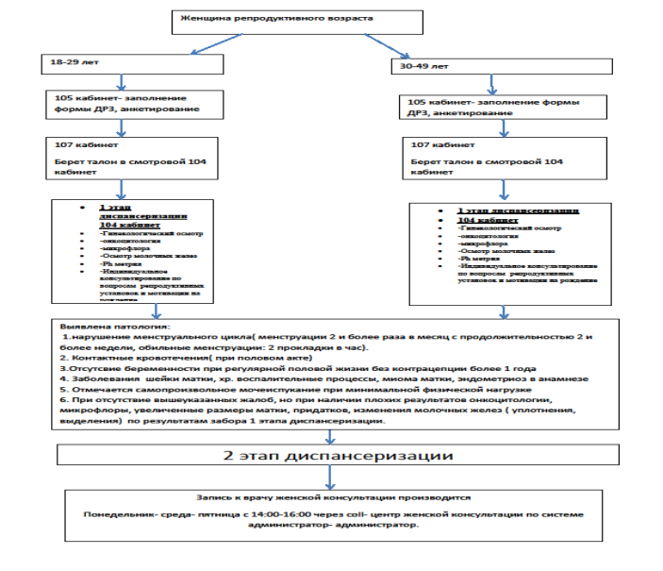
Алгоритм маршрутизации по Диспансеризации репродуктивного здоровья

Slide 4
План по участкам

Slide 5
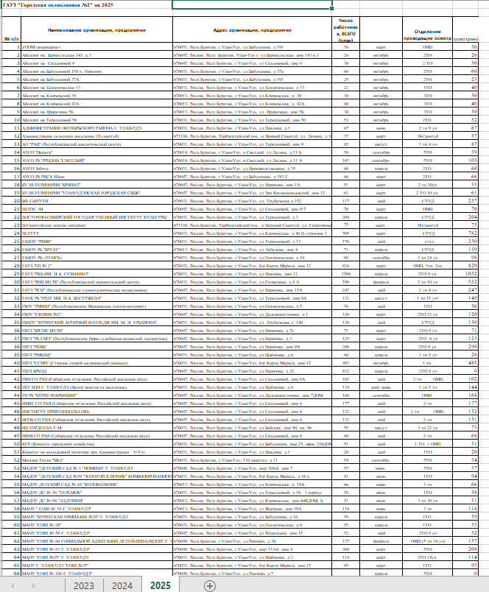
Численность охваченных коллективов в мобильной диспансеризации в организованных коллективах
Сетевой план-график
66 выездов
65 коллективов
2023
План 5865
Факт 4149
70,7%
57 коллективов
134 выезда
2024
План 14208
Факт 14267
99,6%
128 коллективов
220 выездов
2025
План 16275
Факт 16401
100,8%
 | 2023 |  | 2024 |  | 2025 |  | План на 2026
 | Кол-во орг. | Кол-во работников | Кол-во орг. | Кол-во работников | Кол-во орг. | Кол-во работников | Кол-во орг. | Кол-во работников
Административные соц.орг | 6 | 341 | 12 | 924 | 12 | 1346 | 12 | 1302
Гос.и муниципальные учреждения | 6 | 448 | 4 | 264 | 13 | 2503 | 14 | 1933
МО | 16 | 2935 | 9 | 1053 | 15 | 5290 | 17 | 5588
Научные центры | 1 | 30 |  |  | 6 | 695 | 7 | 794
Школы | 9 | 533 | 10 | 787 | 17 | 1420 | 19 | 1588
Детские сады | 10 | 406 | 7 | 189 | 11 | 630 | 10 | 619
ВУЗы, СУЗы | 5 | 449 | 6 | 1579 | 8 | 1569 | 8 | 855
Торговые и комм.орг | 12 | 723 | 9 | 268 | 46 | 2822 | 45 | 3568
 | 65 | 5865 | 57 | 5064 | 128 | 16401 | 132 | 16247

Slide 6
Составили план- график выездов врача акушер- гинеколога и акушерки в рамках мобильной диспансеризации в организованные коллективы

Slide 7
Проведение ДОРЗ женщин в организованных коллективах мобильными бригадами
Наименование классов и отдельных заболеваний | Выявлено заболеваний |  | из них: с впервые в жизни установленным диагнозом
 | всего | в т.ч.мобильными бригадами | всего | из них установлено ДН
Злокачественное новообразование молочной железы | 2
Лейомиома матки | 203 | 69 | 98 | 90
Дисфункция яичников | 3 | 1 | 2 | 2
Синдром поликистозных яичников | 1
Доброкачественная дисплазия молочной железы | 7 | 2 | 4 | 4
Воспалительные болезни женских тазовых органов | 227 | 77 | 140 | 60
Воспалительные болезни влагалища и вульвы | 188 | 64 | 130 | 10
Эндометриоз | 174 | 59 | 99 | 69
Выпадение женских половых органов | 12 | 4 | 6 | 3
Полип эндометрия | 29 | 10 | 19 | 19
Гиперплазия эндометрия | 10 | 3 | 6 | 6
Эрозия и эктропион шейки матки | 66 | 22 | 34 | 31
Дисплазия шейки матки | 106 | 36 | 51 | 51
Расстройства менструаций | 134 | 45 | 66 | 52
Вторичная аменорея | 20 | 6 | 15 | 12
Олигоменорея | 2
Женское бесплодие | 127 | 43 | 61 | 61
Врождённые аномалии женских половых органов
Прочие заболевания женской репродуктивной системы | 191 | 65 | 76 | 59
ИТОГО | 1502 | 506 | 807 | 529
3 316 проведено ДОРЗ мобильными бригадами
1

Slide 8
Заболевания, выявленные при проведении ДОРЗ женщин за 2025г.
Наименование классов и отдельных заболеваний | Выявлено заболеваний |  | из них: с впервые в жизни установленным диагнозом
 | всего | из них установлено диспансерное наблюдение | всего | из них установлено диспансерное наблюдение
1 | 4 | 5 | 6 | 7
Злокачественное новообразование молочной железы | 2 | 2
Лейомиома матки | 203 | 149 | 98 | 90
Дисфункция яичников | 3 | 3 | 2 | 2
Синдром поликистозных яичников | 1 | 1
Доброкачественная дисплазия молочной железы | 7 | 7 | 4 | 4
Воспалительные болезни женских тазовых органов | 227 | 112 | 140 | 60
Воспалительные болезни влагалища и вульвы | 188 | 17 | 130 | 10
Эндометриоз | 174 | 101 | 99 | 69
Выпадение женских половых органов | 12 | 5 | 6 | 3
Полип эндометрия | 29 | 26 | 19 | 19
Гиперплазия эндометрия | 10 | 10 | 6 | 6
Эрозия и эктропион шейки матки | 66 | 44 | 34 | 31
Дисплазия шейки матки | 106 | 106 | 51 | 51
Расстройства менструаций | 134 | 74 | 66 | 52
Вторичная аменорея | 20 | 15 | 15 | 12
Олигоменорея | 2
Женское бесплодие | 127 | 127 | 61 | 61
Врождённые аномалии женских половых органов
Прочие заболевания женской репродуктивной системы | 191 | 132 | 76 | 59
ИТОГО | 1 502 | 931 | 807 | 529

Slide 9
Заболевания, выявленные при проведении ДОРЗ МУЖЧИН за 2025г.
Наименование классов и отдельных заболеваний | Выявлено заболеваний |  | из них: с впервые в жизни установленным диагнозом
 | всего | из них установлено диспансерное наблюдение | всего | из них установлено диспансерное наблюдение
1 | 4 | 5 | 6 | 7
Адреногенитальные расстройства
Дисфункция яичек | 2 |  | 2
Варикоцеле | 5 | 5 | 4 | 4
Другие болезни мочевой системы | 1 |  | 1
Болезни предстательной железы | 4 | 4 | 4 | 4
Мужское бесплодие | 2 | 2 | 2 | 2
Прочие заболевания мужской репродуктивной системы | 20 | 11 | 18 | 10
ИТОГО | 34 | 22 | 31 | 20

Slide 11
Итог совместной работы в 2025г

Slide 12
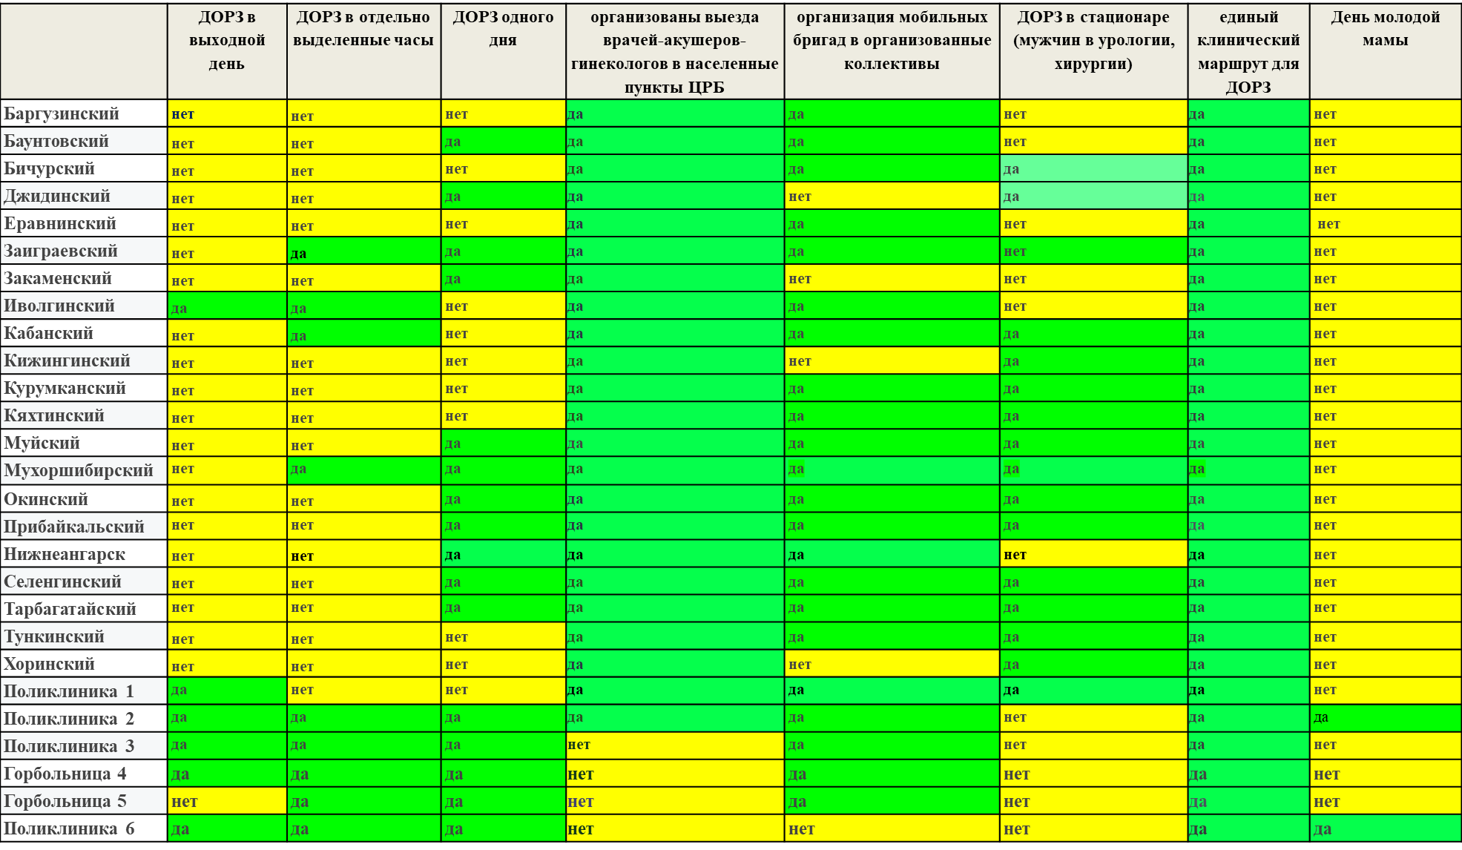
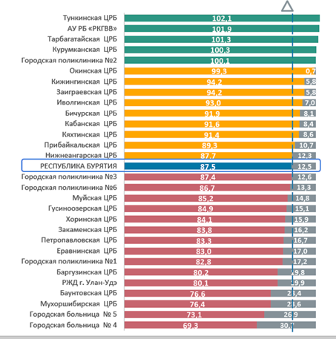
Итоги профмероприятий

Slide 13
Организационно-управленческие решения по повышению мотивации на прохождение ДОРЗ
Перераспределение функций
С июнь 2024г по настоящее время – введены администраторы в передвижные ФАПы и смотровые кабинеты с расширенными функциями (проактивное приглашение, контроль за информированием о результатах обследования 1 этапа с приглашение на 2 этап, помощь в оформлении паспортной части медицинской документации и т.д.)
Составлен план-графиков выездов врача акушер- гинеколога в организованные коллективы
Одновременное проведение ДОГВН (27% от всех осмотренных населения) и ДОРЗ (34% от всех прошедших ДОРЗ)
Работа мобильных бригад
Выезды на передвижном ФАПе или на специальном транспорте, оборудованными передвижными гинекологическими креслами
Одновременное проведение лекций (в 35% выездов) по мотивации здорового образа жизни
Брендирование женской консулитации медицинской мебелью.
Типизация процессов по разделению функций по исполнителям процесса по ДОРЗ с разработкой алгоритмов, чек-листов.
Приглашение муниципалитета, депутата хурала, представителей многодетных семей, фармацевтических и общественных организаций, работников учреждений культуры, участников СВО на прохождение ДОРЗ, тем самым популяризация ДОРЗ.
Расширенный скрининг и мотивация
Совместные с ГБУЗ «ЦОЗи МП им. В.Р. Бояновой» выезды и акции (6 мероприятий)
Организация приёмов узких специалистов (кардиолог, эндокринолог, офтальмолог, дерматолог, психолог).
Проект «День здоровой мамы и папы» – приказ МЗ РБ №243
Расширенные выездные скрининги в 2025г.организованы по направлениям: «День здоровой мамы» (07.04.2025, 07.10.2025), «Береги себя и свое будущее» (для скринингового исследования женщин (16.08.2025, 14.11.2025, 27.11.2025, 28.11.2025), «День отца» (18.10.2025, 25.10.2025).
Организация «Дней здоровья» на отдаленных территориях с высоким уровня смертности с приглашением организованных коллективов :
п. Забайкальский- 3 выезда, Н.Саянтуй – 5 выездов, Вознесеновка , п.Комушка, ТД «Мед»- 4, Дворец детского и юношеского творчества, площадки возле Драм театра- 2 раза, Дом торговли- 4 раза

Slide 14
Схема маршрутизации ДОРЗ
согласно программе Госгарантий на 2026-2028г
ЖЕНЩИНА РЕПРОДУКТИВНОГО ВОЗРАСТА
Возраст 18-29 лет
в текущем году
Всем:
1. Прием врача
2. Забор мазка на степень чистоты
3. ПЦР на ИППП
ТОЛЬКО 21 И 26 лет
В текущем году
ЖОЦ и ВПЧ
Возраст 30-49 лет
в текущем году
Всем женщина
Прием врача акушер- гинеколога
-мазок на степень чистоты
ТОЛЬКО в возрасте 31,36,41,46 лет
В ТЕКУЩЕМ ГОДУ
ЖОЦ, ВПЧ.
Анкетирование 104 каб БКМ, регистратуре ЖК, 115,112, 103 мкр, НС, Вознесеновка.
Прием пациенток ведется 7 кабинетах приема ЖК+ смотровой кабинет ЖК; кабинет врача гинеколога в 115,112,103 мкр, Нижнем Саянтуе и с. Вознесеновка; 2 приема врачей акушер- гинекологов студенческой поликлинике; смотровой кабинет БКМ,12.
Первый и последний час каждого участка выделен на ДОРЗ.
Направляется на 2 этап диспансеризации
Запись на прием к врачу женской консультации производится пн-ср-пят с 14-16ч через coll—центр консультации по системе администратор- администратор

Slide 15
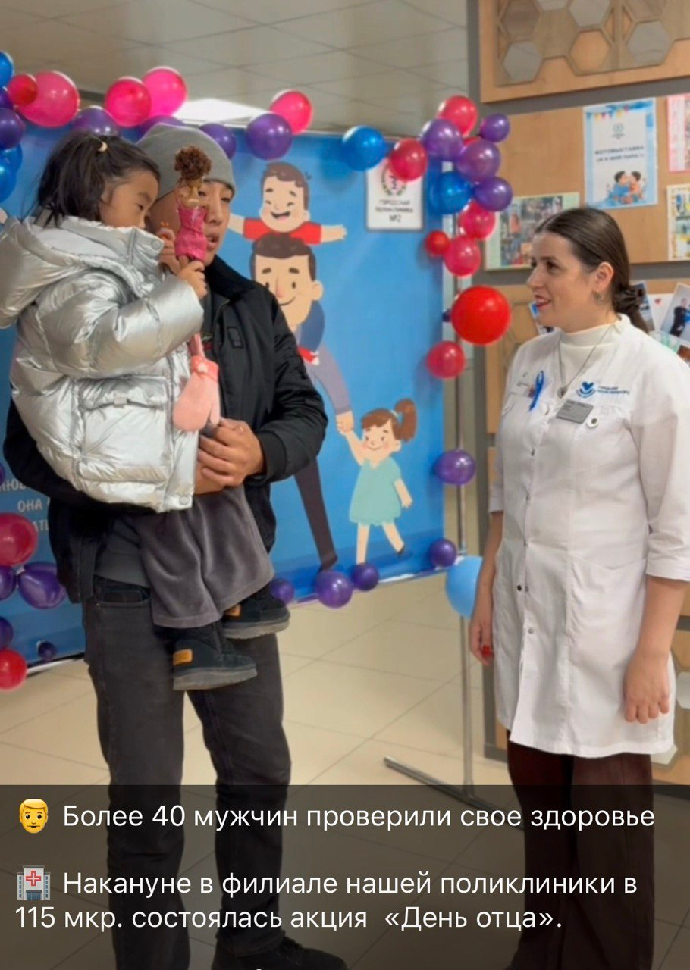
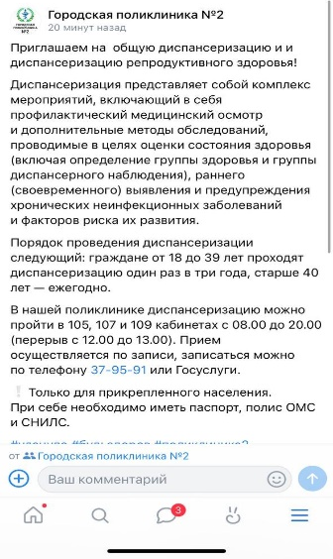

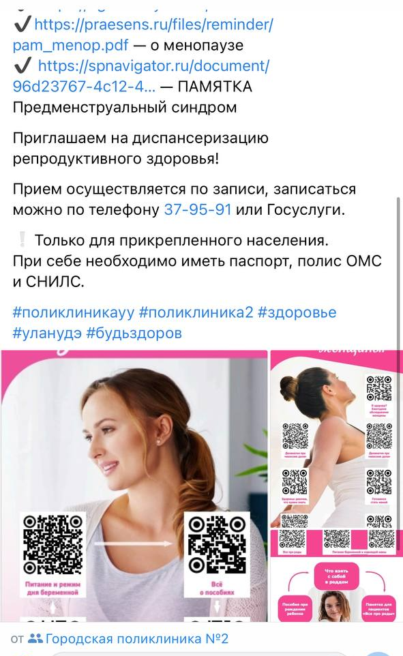
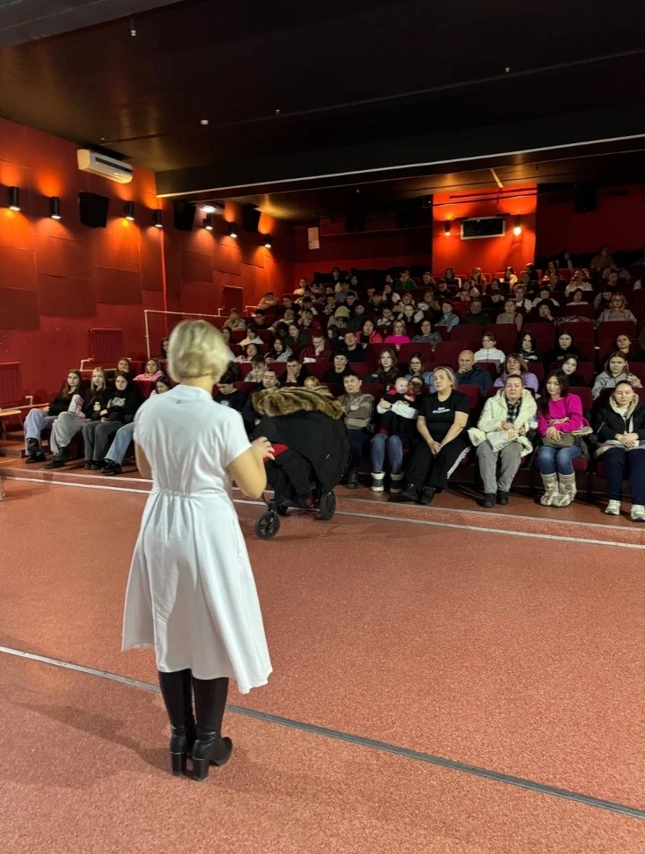

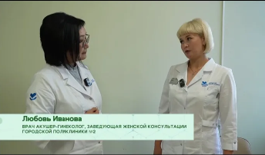
Информационная работа по популяризации диспансеризации
Создано единое информационное пространство около кабинетов отделения медицинской профилактики, в женской консультации, в смотровых кабинетах с размещением QR-кодов.
Визуальная агитация: 92 информационных видеоролика в социальных сетях, 35 видов плакатов и листовок с тиражированием 4 500 ед.материалов, 7 интервью на телевидении, 2 выступления на радио, 2 статей в СМИ, 8 социальных акций, 46 лекций в организованных коллективах (2 лекции – в кинотеатре). Организация 4 прямых эфиров с врачами-специалистами в области репродуктивного здоровья.
- Использование историй успеха пациентов, прошедших ДОРЗ, для мотивации других.
«Береги себя и свое будущее» 14.11.2025

Slide 16







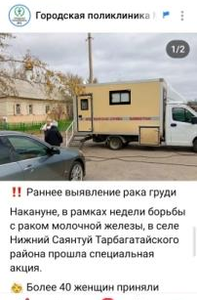
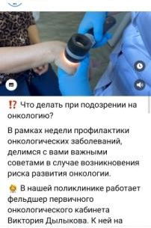

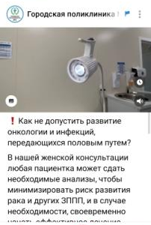
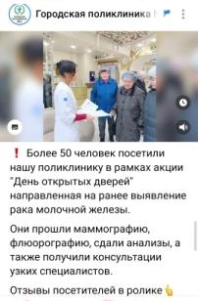
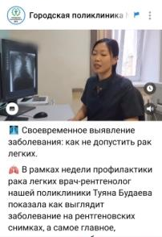


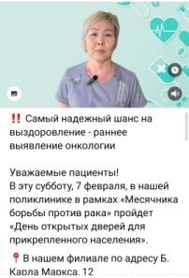
Информационная работа в социальных сетях
В 2025г.в социальных сетях было размещено более 30 постов по теме профилактики заболеваний

Slide 17


Необходимо
изменить парадигму системы!
… акцент с репродуктивных потерь…
… на репродуктивное здоровье семьи!

Slide 18


